Slide 1
高中應用學習課程 - 資訊科技精要
香港紅卍字會大埔卍慈中學
「玻璃墊腳石遊戲」
我們是第一組:
（組長）楊信堯
司徒翹慧
余送文
蕭俊傑

Slide 2



簡介
我們接下來會介紹：
游戲的運作
製作時遇到的困難
爲何使用網頁開發技術進行開發
學習到的經驗
Notes:
我們選擇了JavaScript、HTML、CSS去做這一個小遊戲
因為JavaScript提供了許多功能特性供我們去製作這個小遊戲
而且它是跨平台的，容易

Slide 3
選擇網絡編程語言技術的原因
方便協作
一致
乾淨、整潔
容易閱讀和理解代碼
可跨平台使用
後期可使用 Electron 轉變爲 桌面應用程式

Slide 4
原型製作經驗
我們學會了:
設計網頁
用畫圖程式去畫標誌
處理困難、團隊合作
接觸了課程外的知識

Slide 5
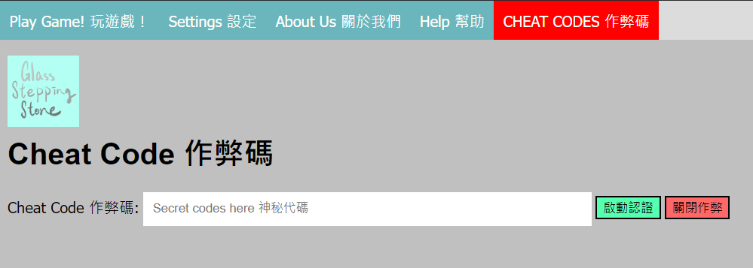
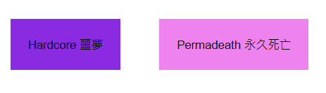
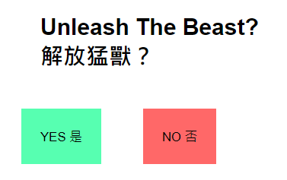
游戲的額外功能
1. 作弊碼
2. 額外的難度
3. 釋放野獸(Rick Roll)
這是一個特殊的功能 當玩家開啓了之後，
每當玩家贏了或是輸了的時候 就會强制開啓YouTube，
讓玩家觀看一條8秒的Rick Roll 影片

Slide 6
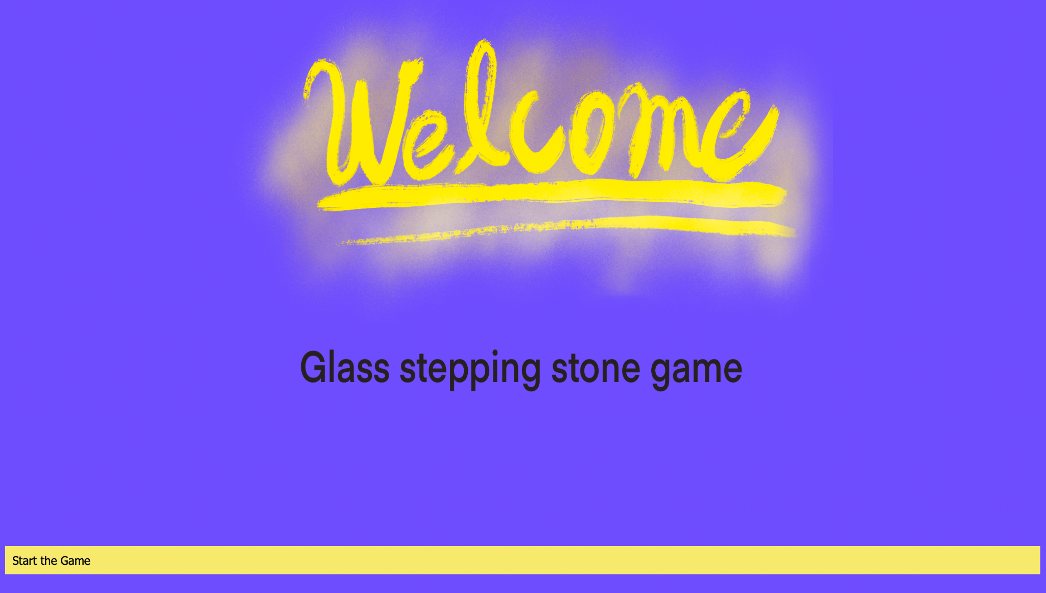
接下來我們將會展示我們的遊戲

Slide 7
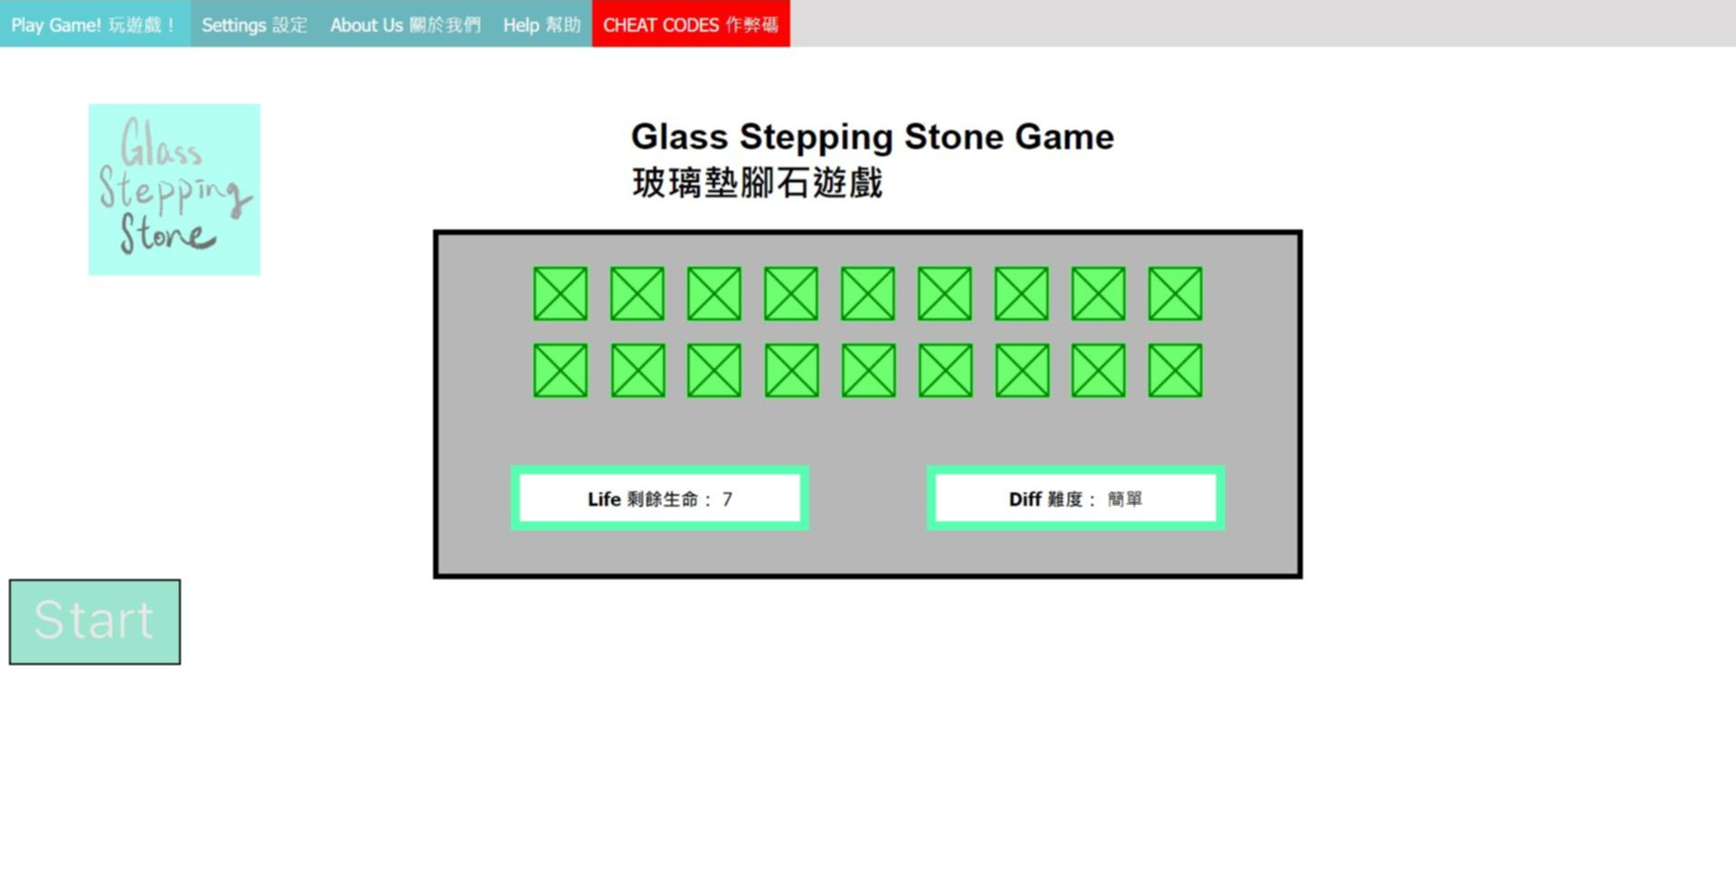
遇到的困難
由於故障，方塊的顔色不能正確顯示
游戲框架難以製作
游戲内部程式碼過於複雜
寫完程式碼後不能正確運行

Slide 8
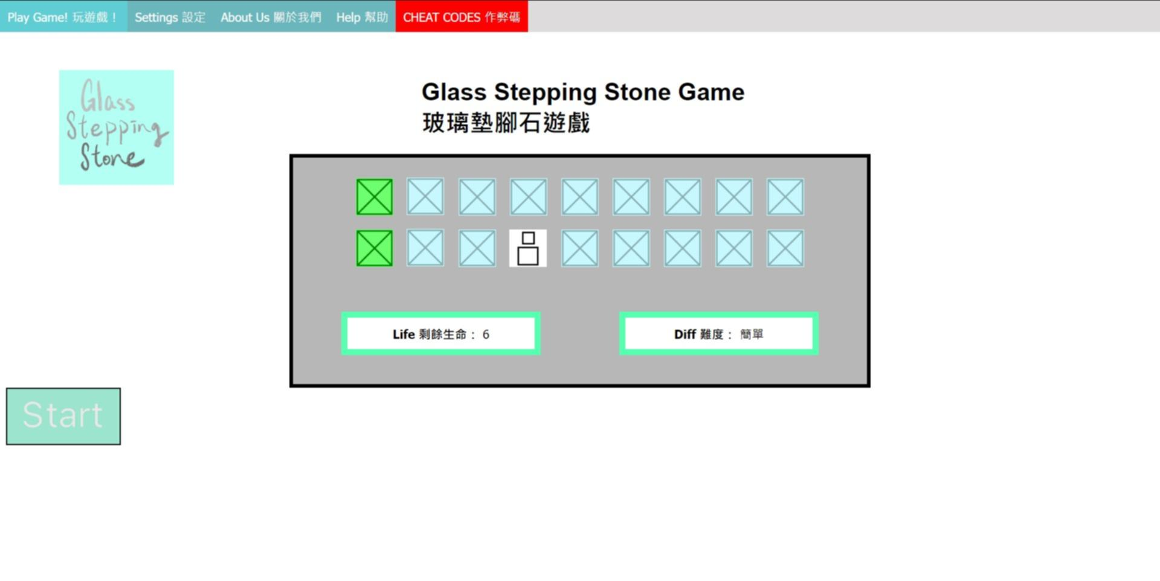
遇到的困難
由於程式碼錯誤，玩家可以跳過游戲流程，直接選取較遠的玻璃方塊
玩家可以不跟著規律走
到了終點無法開始新一輪
只會贏不會輸也不會掉血

Slide 9
總結
我們在製作這個遊戲過程中，所學到的知識有助於我們未來在IT行業方面的發展。例如學會了如何用JavaScript寫遊戲、畫畫工具去設計logo等。而我們發現JavaScript比Swift各個方面都方便，因為更容易投放到各個平台中。在這個過程中我們亦學會了團隊合作。

Slide 10
分工
分工項目 | 組員分工安排 | 最後負責組員
關於我们 | 蕭俊傑 | 蕭俊傑
幫助 | 司徒翹慧 | 司徒翹慧
設定 | 司徒翹慧 | 司徒翹慧
遊戲主體 | 楊信堯 | 楊信堯
簡報 | 余送文 | 余送文
額外功能 | 司徒翹慧、楊信堯 | 司徒翹慧、楊信堯

Slide 11
版權資訊
https://www.w3schools.com/default.asp
應用程式圖標: 司徒翹慧
預設游戲材質: 楊信堯
游戲結束彈出影片: Rick Roll (Different link + no ads)
Source: https://www.youtube.com/watch?v=xvFZjo5PgG0

Slide 12
感謝聆聽！

Slide 13
講稿
（余送文）大家好,我哋喺第一組，我哋揀咗了JavaScript去做呢個小遊戲，揀JavaScript係因為佢提供咗好多功能俾我哋去製作呢個小遊戲，我哋揀JavaScript以及HTML原因係可以令網頁乾淨、整潔，也可以跨平台使用以及可以方便協作。
（司徒翹慧）現在我哋將會展示我哋組製作的遊戲.....
（楊信堯）額外功能
（蕭俊傑）我哋在製作過程中遇到許多困難的同時也學到一啲嘢，遇到嘅困難有：寫完代碼之後遊戲不能正常運行，導致只會贏不會輸也不會掉血的情況出現，到了終點不能開始新一輪。在製作選擇難度這版的時候在完成HTML後對JavaScript無從下手，特別是開頭的時候，其次在製作完之後選擇咗難度但沒有反應。
（楊信堯）解決方法（自行發揮）
（司徒翹慧）我哋在過程中學到嘅嘢，例如如何設計網頁、如何去用畫圖程式去畫標誌、如何去處理困難以及学到團隊合作，每一個人都有为完善呢個遊戲提供意见。

Slide 14
附加功能
~作弊碼
~在落敗時嘲諷玩家(Rick Roll)
~在獲勝時給予驚喜(????)
~小工具
~音樂
~我們增加了兩個遊戲難度

Slide 15
• Introduction
• Reasons to choose and implement the application using web app or mobile app technology
• Prototype making experience
• Live demo of the app prototype
• Difficulties encountered
• Conclusion

Slide 16
遇到的困難
~組員增加了兩個遊戲難度令我工作量增加
~在作弊碼那一部分無從下手。所需的額外功能較多，一時間不知怎麼去做好。
~製作完HTML頁面之後不知如何去寫裏面的JavaScript內容，特別是在開頭的時候。

Slide 17
一致、乾淨、整潔 HTML的代碼使其他人更容易閱讀和理解您的代碼。

